Slide 1
MODULE:
Gestion de projets
(Applications sur MS Project 2010)
Badara AMAR
Expert en Planification - suivi évaluation
Email : amarbadara@gamail.com

Slide 2

La planification est le processus systématique qui consiste à établir un besoin puis à déterminer le meilleur moyen possible de satisfaire ce besoin, ceci dans un cadre stratégique vous permettant d’identifier les priorités et de déterminer quels sont vos principes opérationnels.
A cet effet, il faut retenir que la planification consiste à :
Identifier les besoins à satisfaire dans un horizon temporel (court, moyen ou long terme) déterminé,
Préciser les résultats à atteindre pour l’organisation en procédant à la définition, la sélection et la classification des objectifs,
Définir des critères d’évaluation permettant aux autorités de tutelle de l’organisation de juger de sa performance tant sur le plan des résultats atteints (efficacité) qu’en terme d’utilisation des ressources allouées (efficience).
Préparer de façon logique et systématique les différentes actions à mener pour réaliser dans les conditions optimales les objectifs retenus.
Evaluer les ressources humaines, matérielles et financières nécessaires à l’exécution des activités de l’organisation.
Et enfin définir les responsabilités des personnes et/ou unités structurelles chargées de la réalisation des plans.

Slide 3
Plan | Programme | Projet
Le plan est le plus haut niveau de planification opérationnelle. Il regroupe plusieurs programmes en vue d’atteindre certains des objectifs stratégiques de l’organisation | Un programme est un ensemble de projets coordonnés mis en œuvre pour atteindre des objectifs spécifiques selon un calendrier, un budget et des paramètres de performance définis. | Un projet est un ensemble d’activités coordonnées mises en œuvre pour atteindre des objectifs spécifiques selon un calendrier, un budget et des paramètres de performance définis. Les projets visant à atteindre un objectif commun forment un programme.
Structure
Plan : Vision – Objectifs Stratégiques - Stratégies Programme : Série de projets opérationnels et distincts – Objectif Global commun Projet : Objectif Spécifique – Résultats – Activités _ Moyens (Ressources)

Slide 4

Concept de projet
 Force est de reconnaître qu’il n’y pas de définition universelle du concept de projet. Quelle que soit la définition retenue, le projet comprend 5 éléments constitutifs :
L’objectif à atteindre (économique /social) ;
Les activités à mener pour atteindre ces objectifs ;
Le temps nécessaire pour atteindre ces objectifs ;
Les ressources limitées à mettre en œuvre (humaines, matérielles, physiques et financières) ;
La qualité et la performance désirées
 Tous ces éléments doivent être coordonnés de façon rationnelle et efficace dans le but d’atteindre les objectifs du projet.

Slide 5
PHASE D’ANALYSE | Analyse de la situation et du problème: Définir les principales forces, intérêts, besoins et contraintes des PP – Déterminer les problèmes, leurs causes et leurs conséquences. Définition des objectifs: Etablir les objectifs sur la base des problèmes et vérifier les relations de causalité. Choix des alternatives (Solutions): Déterminer les différentes options possibles pour atteindre l’objectif principal – Choisir la meilleure option possible.
PHASE DE CONCEPTION (PLANIFICATION) | Cadre logique: Affiner les objectifs de l’intervention –Définir les hypothèses , les indicateurs et les moyens de les mesurer – Résumer les activités. Programmation des activités: Déterminer l’ordre des activités – Estimer leur durée – Fixer des étapes clés – Attribuer les responsabilités. Planification des ressources: Définir les apports nécessaires et le budget à partir du calendrier des activités. Mettre en place un système de S&E:

Slide 6
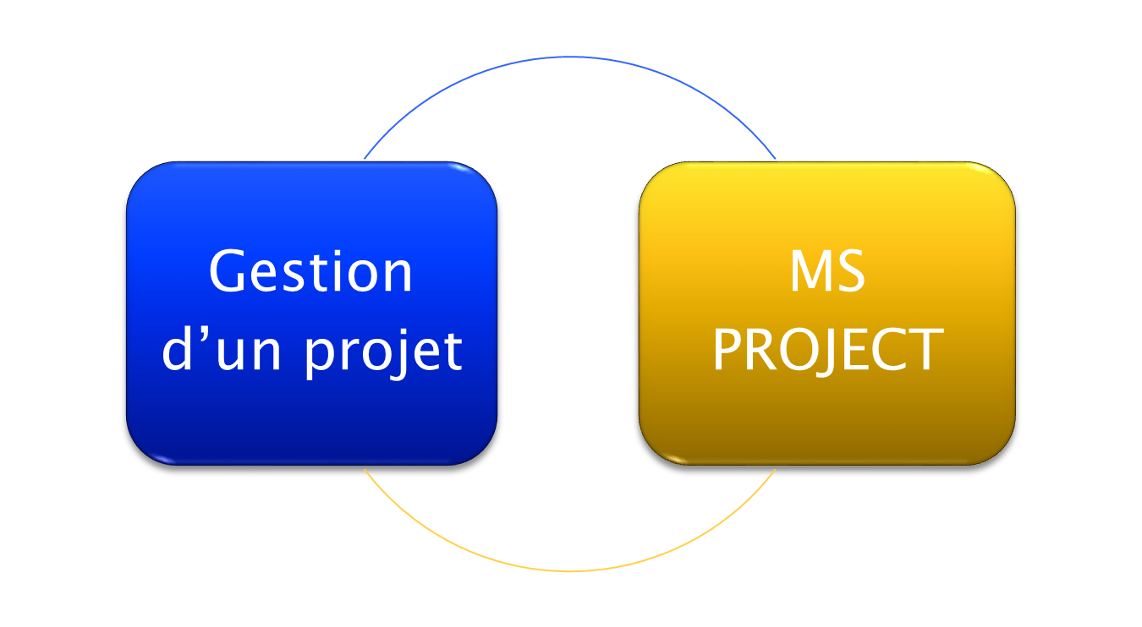
VIA

Slide 7

Lancement du logiciel
Le logiciel MS Project se lance de deux façons
Démarrage avec menu de démarrage
Démarrage avec Icône MSP
Démarrer/ Tous les programme / MSP
Double clic sur l’icône créé comme raccourci au bureau

Slide 8
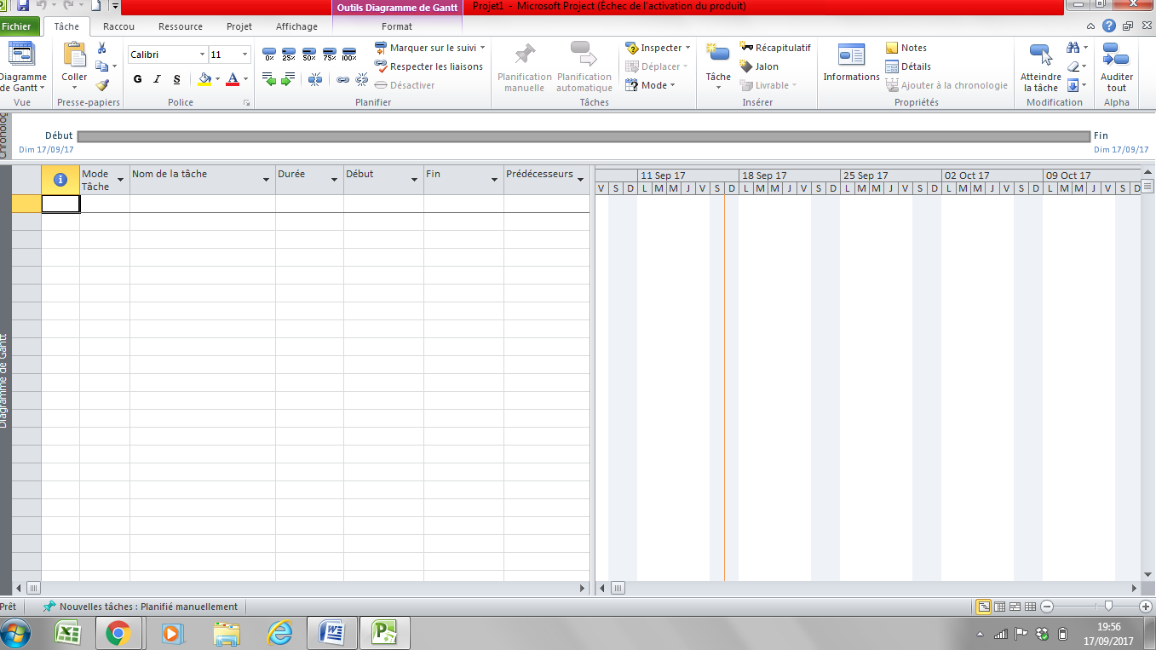
Lorsque vous lancez l’application, la fenêtre ci-dessous va apparaître. L’application est ouverte avec des paramétrages standards et avant d’introduire votre projet, il est important de revoir la configuration et des les adopter à votre projet.

Slide 9
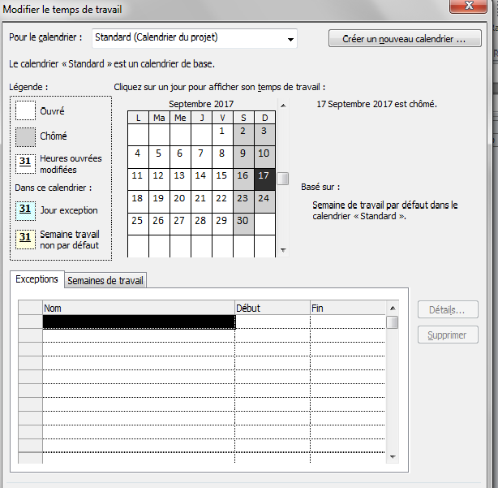
Modifier le temps de travail
Le logiciel est lancé avec un temps de travail standards par exemple le nombre de jours par mois est de 20, le nombre d’heures de travail par jour est de 7. A cet effet, suivant votre contexte de travail, le temps de travail doit être modifié. On clique sur Projet puis sur Modifier le temps de travail

Slide 10
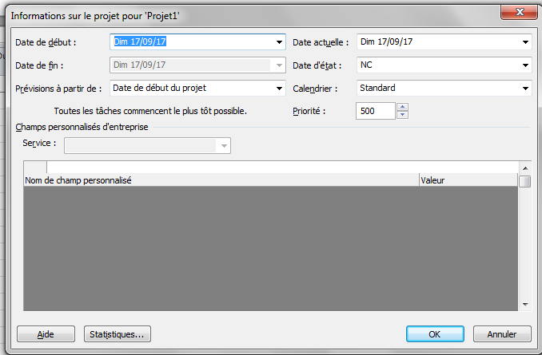
Pour compléter les réglages du calendrier on clique sur Projet et on va sur Information sur le projet. A cet effet, la durée du projet et son démarrage peuvent être réglés. (Date de début). La boite de dialogue ci-dessous va apparaître.

Slide 11
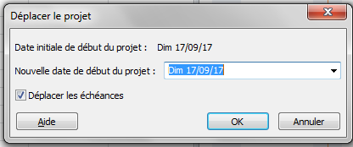
Pour déplacer la date de début on clique sur Projet puis sur Déplacer le projet, la boite ci – dessous s’ouvre

Slide 12
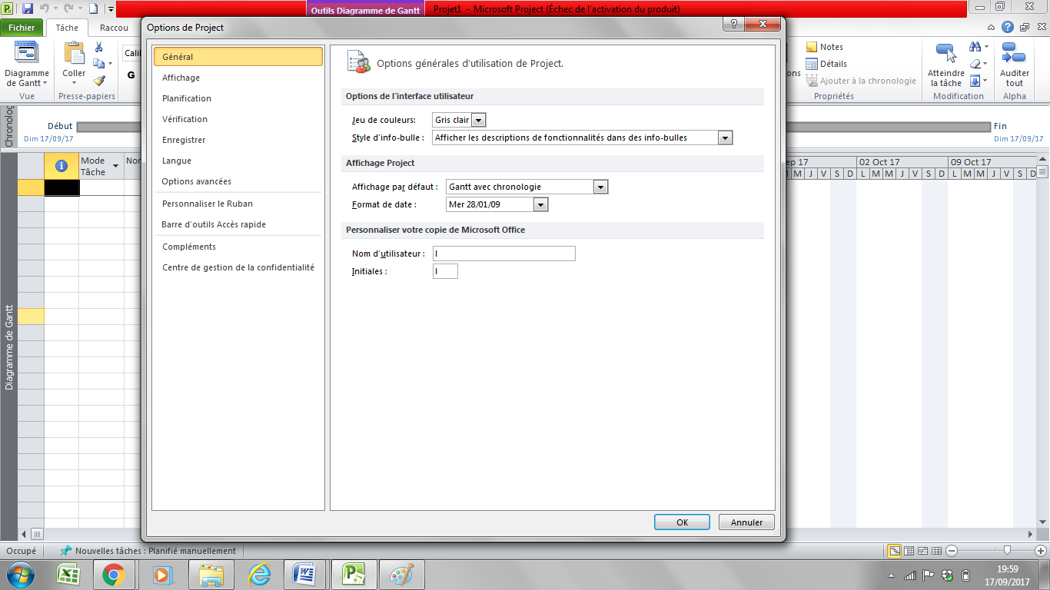
Modification des options liées à la planification, aux calendriers et aux calculs
Pour régler les paramétrages on clique sur Ficher et du menu qui va apparaître, cliquer sur option. La boite ci-dessous va apparaitre.
De la boite ci – dessus, cliquer sur planification pour faire apparaître la fenêtre de modification des options liées à la planification, aux calendriers et aux calculs.

Slide 13
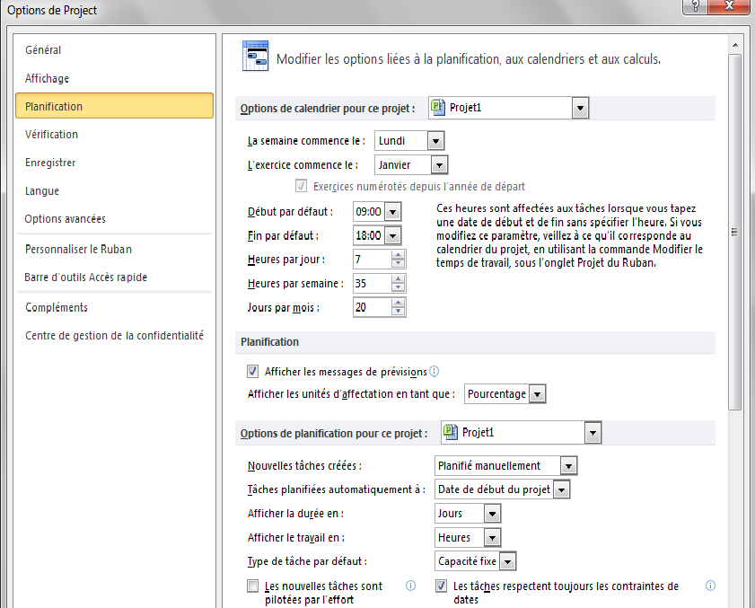

Slide 14
Création/Nomination d’un fichier du projet
Saisie de la planification du projet
Sélectionner Enregistrer sous dans le menu Fichier.
Choisir le lecteur, le répertoire et le nom sous le quel vous désirez sauvegarder votre projet. Cliquer sur « enregistrer »
- Saisie des activités du projet
A- Se positionner la colonne « Nom de Tâche »
B- Saisir les noms des tâches ou activités ligne par ligne et tâche par tâche

Slide 15
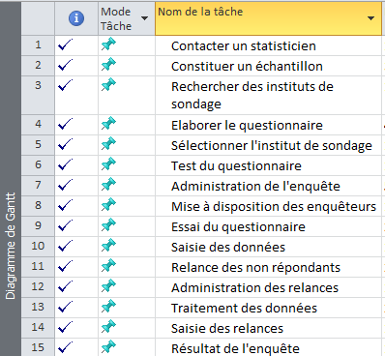

Slide 16
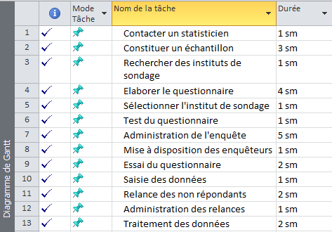
Saisie des durées
A- Se positionner sur la colonne « Durée »
B- Devant chaque activité , inscrire la durée correspondante
NB : Types de durée : Minutes, heures, jours, semaines, mois

Slide 17
Liaison entre les tâches ou activités
Les tâches ou activités d'un projet peuvent avoir différents types de liaison. On appelle « prédécesseur » une tâche ou activité qui doit commencer ou se terminer avant qu'une autre tâche ou activité puisse commencer .
On appelle « successeur » une tâche qui dépend de la date de début ou de fin d'une tâche précédente
Les tâches débutent à la même date Début à Début (DD) et A termine en dernier lieu
Les tâches finissent à la même date, et A démarre en premier lieu Liaison de Fin à Fin (FF)
La fin de la tâche A correspond au début de la tâche B
A
B
A
B
A
B

Slide 18
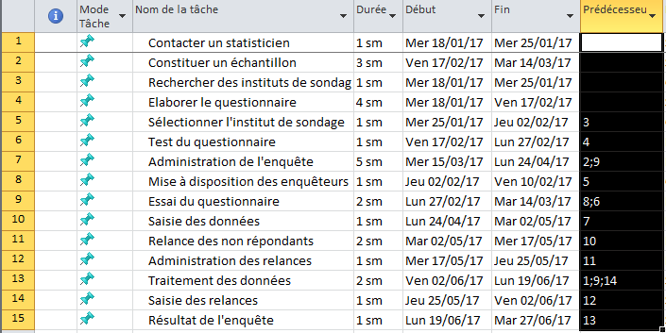
Comment lier les tâches?
A- Se positionner sur la colonne prédécesseur
B- Devant chaque activité, inscrire le (s) numéro (s) de (s) activité (s) qui correspondent au (x) prédécesseur(s).
En cas de plusieurs prédécesseurs, il faut des séparateurs entres les prédécesseurs sont (, ou ;) autre 2DD

Slide 19
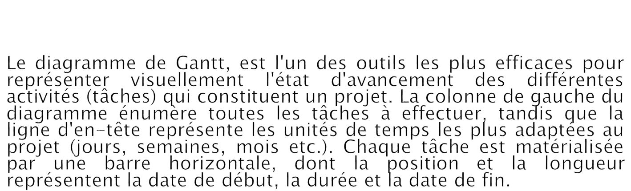
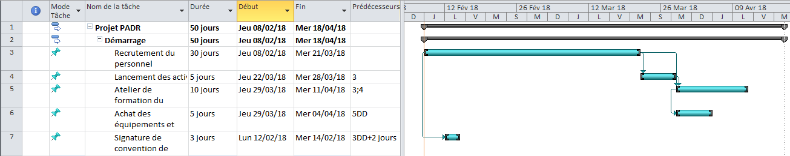
Diagramme de GANTT
Pour visualiser le diagramme de Gantt :
Tâche – Diagramme de Gantt
Nom de l’auteur Henry GANTT

Slide 20
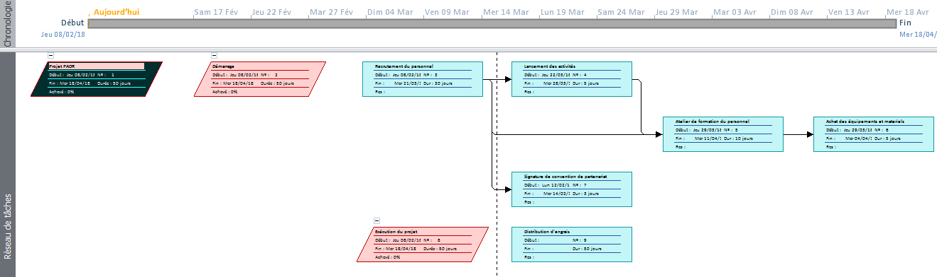
Pour visualiser le réseau PERT
Tâche / Diagramme de GANTT/ Réseau de tâche
La méthode PERT est une technique permettant de gérer l'ordonnancement dans un projet. La méthode PERT consiste à représenter sous forme de graphe, un réseau de tâches dont l'enchaînement permet d'aboutir à l'atteinte des objectifs d'un projet

Slide 21
Méthode ABC (Analysis Bart Chart)
ABC (Analysis Bart Chart) est une méthode d’analyse par représentation graphique qui combine les éléments les plus intéressants des méthodes classiques telles que le PERT (program évaluation and review technic) et le CPM (Critical Path Method ou Méthode du Chemin Critique). Mise au point par JOHN MULVANEY, Administrateur de la Whitehead Consulting Group Ltd, elle a fait l’objet d’une première publication en 1969.
Réseau PERT ( Program Evaluation Review Technique )
Chemin critique - CPM ( Critical Path Méthode)

Slide 22
Insertion ou suppression de colonne
Se positionner sur la colonne suivante de celle à insérer : Clique droit insérer une colonne ou Format insérer une colonne
Sélectionner la colonne puis supprimer
Affichage global du diagramme de Gantt ou du réseau PERT
Affichage / Zoom / Ensemble du Projet
Affichage du calendrier
Tâche / calendrier
Modification des options liées à la planification, aux calendriers et aux calculs
Pour régler les paramétrages on clique sur Ficher et du menu qui va apparaître, cliquer sur option.
Organisation des tâches
Hausser / Abaisser une tâche

Slide 23
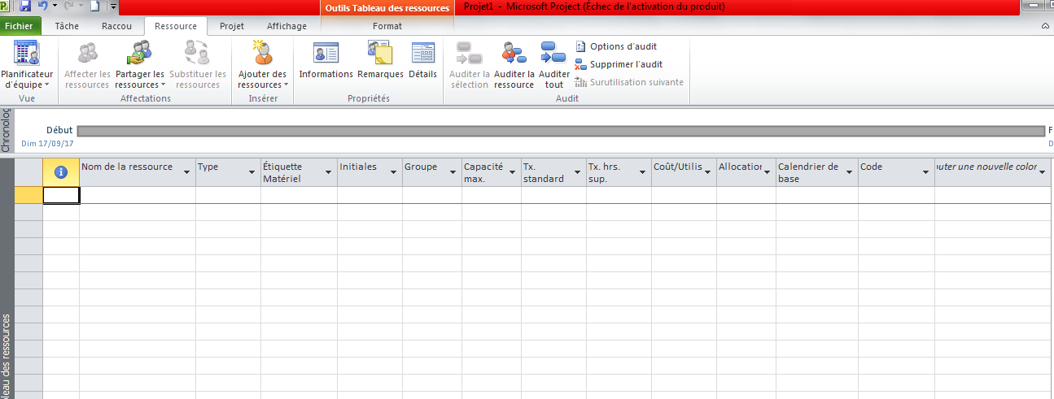
« un projet est un processus unique qui consiste en un ensemble d'activités coordonnées et maîtrisées, comportant des dates de début et de fin, entrepris dans le but d'atteindre un objectif conforme à des exigences spécifiques, incluant des contraintes de délais, de coûts et de ressources. »
Création Tableau des ressources
Ressources puis Planificateur d’équipe puis Tableau des ressources et la boite de dialogue ci après va apparaître

Slide 24
Le tableau des ressources comprends les colonnes ci - après
Numéro : Les numéros de cette colonne sont fixes et correspondent aux numéros des ressources.
Nom de la ressource : Les descriptions des ressources sont indiquées dans cette colonne
Type : Le type permet de spécifier les ressources de travail par rapport aux autres types de ressources
Étiquette matériel : Dans cette colonne on a la possibilité de spécifier une consommation estimée pour l’affectation Exemple : 10 tonne de ciment
Initiales : Ces initiales sont déterminés par Project et comprennent les premiers caractères du nom de la ressource

Slide 25
Groupe : Il s’agit ici d’un nom de groupe pour les ressources. Ces noms peuvent être utilisés pour la sélection de tâches ou de ressources, ainsi que pour des tris.
Capacité maximale : Le nombre maximal de ressources disponibles est indiqué dans cette colonne.
Taux standard A cet endroit, la rémunération standard, le salaire de base ou le coût d’une ressource peuvent être indiqués. Il faut taper une valeur, une barre oblique (/ ), puis une unité de temps. les unités suivantes sont possibles : mois, semaine, jour, heure, minute,
Heures supplémentaires En plus du salaire normal, le coût des heures supplémentaires peut être indiqué.

Slide 26
Coût par utilisation Il s’agit de coût indépendant de la durée d’utilisation de la ressource.
Allocation Permet de choisir la manière dont les coûts sont appliqués, c’est à dire au début de l’utilisation de la ressource, à la fin ou en proportion.
Calendrier de base: Project indique dans ce champ le calendrier standard qu’on peut modifier.
Code L’utilisation de ce champ est libre. Il peut être utilisé par exemple pour indiquer un compte analytique affecté à la ressource.

Slide 27
Ressources puis Planificateur d’équipe puis Tableau des ressources
Dans le tableau des ressources, veuillez y mettre toutes les ressources nécessaires à la mise en œuvre des activités du projet
Pour affecter les différentes ressources aux activités du projet on va sur Affichage et on coche sur détails, un tableau de raccourci va apparaître.
ou
Tâche ----- Diagramme de Gantt
Sélectionner une tâche à laquelle vous voulez affecter une ressource
Ressource -------- Affecter des ressources, un tableau Affectation des ressources va s’afficher
Ressource à affecter --------- cliquer sur affecter

Slide 28
Si une ressources est sur utilisée des bonhommes en rouge vont apparaître et pour la correction des affectations on va sur Ressources puis options d’audit puis automatique. La correction peut être faite manuellement aussi.
Pour afficher maintenant le coût du projet
Affichage ------- Table ---------- coût
Pour la durée du projet, on sélectionne toutes les activités – Tache – Récapitulatif
Enregistrement de la planification initiale
Projet ------- Définir la planification initiale
Cliquer sur enregistrer la planification initiale et choisir Ensemble du projet

Slide 29

Suivi du projet
Mise à jour régulier de la planification
Affichage ---- table ----suivi
  Début réel
  Durée réelle
  Fin réelle
  % achevé
  Durée restante
Outils/Suivi/Mettre à jour les taches
  Début réel
  Durée réelle
  Fin réelle
  % achevé
  Durée restante
Ou
Après cliquer sur mettre à jour
Projet – mettre à jour le projet

Slide 30
Pour gérer un projet efficacement, vous devez communiquer des informations relatives à ce dernier à différents groupes de personnes.
Microsoft Project permet d’imprimer des informations spécifiques relatives au projet afin de répondre aux besoins des utilisateurs
Projet – Rapport
Il apparaît une boite de dialogue qui propose un ensemble de cinq classes de rapports prédéfinis et d’une classe personnalisée.

Slide 31
Taché périodique : On insère une ligne vide ensuite – Tache – Tache périodique
Option – Personnaliser le ruban – commande non présente au ruban – Définir un rappel
Ajouter d’autres rubrique au menu – option – Personnaliser le ruban – commande non présente au ruban – nouvel onglet
Sous traitante : projet – sous projet

Slide 32
MERCI

